Slide 1
大学计算机基础
第七版

Slide 2
姓名：吴晓兵( 副教授 硕士生导师)
联系方式：
EMAIL：
wuxiaobingbit@qq.com
电话： 13041166374
010-68918957（o）
QQ:910103358

Slide 3
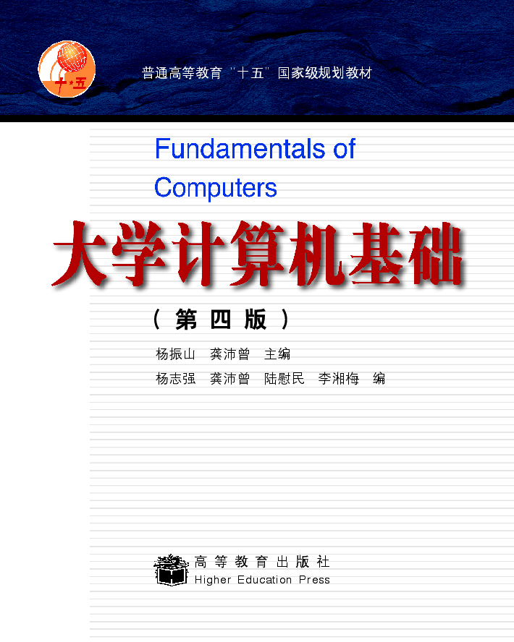
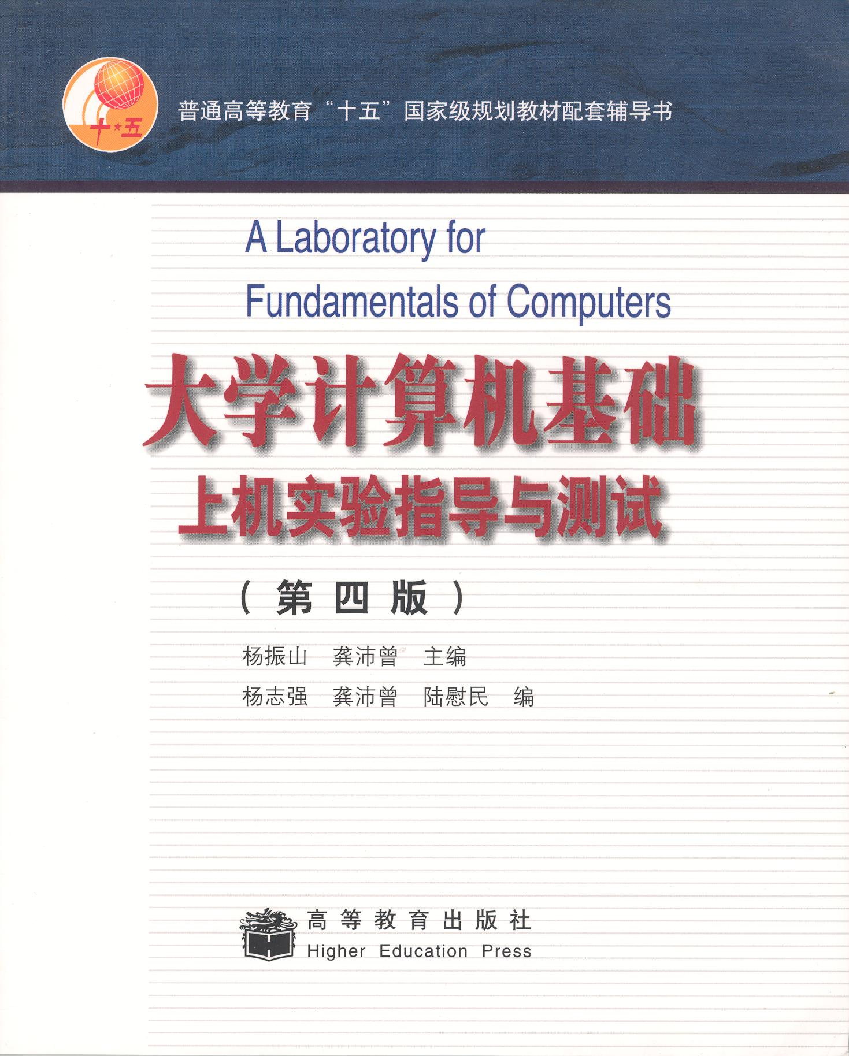
一．教材参考书

Slide 4
二．主要学习内容
主教材
第1章 计算机与信息社会
第2章 计算机基础知识
第3章 微型计算机硬件组成
第4章 系统软件及常用操作系统
第5章 应用软件及常用办公软件
第6章 网络基础
第7章 Internet与Intranet
第8章 数据库基础
第9章 多媒体技术基础
第l0章 信息系统安全与社会责任
第11章 程序设计基础
实验指导与测试（供参考）
实验篇
实验1 操作系统
实验2 字处理软件操作
实验3 电子表格软件操作
实验4 演示文稿操作
实验5 网络基础
实验6 数据库基础
实验7 多媒体技术基础
实验8 程序设计基础操作
操作测试篇
基础知识测试篇

Slide 5
三．教学计划
周 次 | 教 学 内 容 | 实 验 内 容
第1周 | 计算机与信息社会 | Internet与Intranet（续）
 | 系统软件及其常用操作系统 | 数据库基础
第2周 | 应用软件和办公软件 | 数据库基础（续）
 | 计算机基础知识 | 多媒体技术基础
第3周 | 计算机基础知识（续） | 多媒体技术基础（续）
 | 网络基础 | 微型计算机硬件组成
第4周 | 网络基础（续） | 计算机系统的安全
 | 网络基础（续） | 程序设计基础
第5周 | Internet与Intranet | 程序设计基础（续）
第6周
第7周 | 10次面授、上机实践 | 上机实践 考试
第8周 | 2018.08.30-11.08

Slide 6
几点说明
1、为了理论与实际相结合，本课程内容采用理论讲授、慕课补充、任务驱动型能力培养相结合混合学习方式;
2、考试为形成性考核模式为主（任务驱动类实际情景的模拟操练）；
3、考核方式及课程总成绩评定方法
  平时考勤+小测验成绩等占40%：
    上课缺勤一次扣3分，不按时交作业一次扣5分。
    上课提问及案例讨论积极发言酌情加分。
  网络慕课的学习成绩占30%，（慕课学习成绩>60，获得30分）
  课程实践项目过程占30%。（课程实践作业的设计、练习结果）

Slide 7
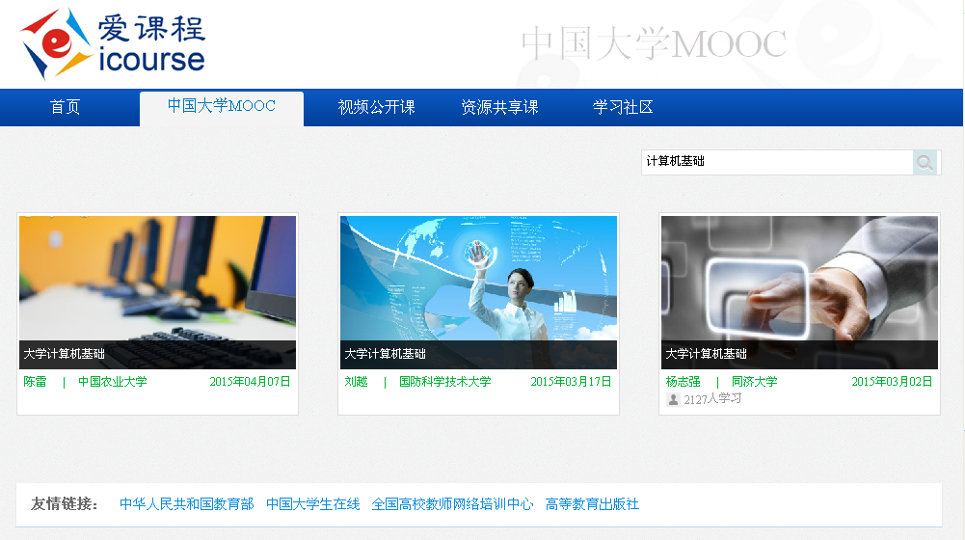
四．学习方式
网络慕课资源+面授讨论+任务驱动的混合学习
http://www.icourses.cn/search163Course.action

Slide 8
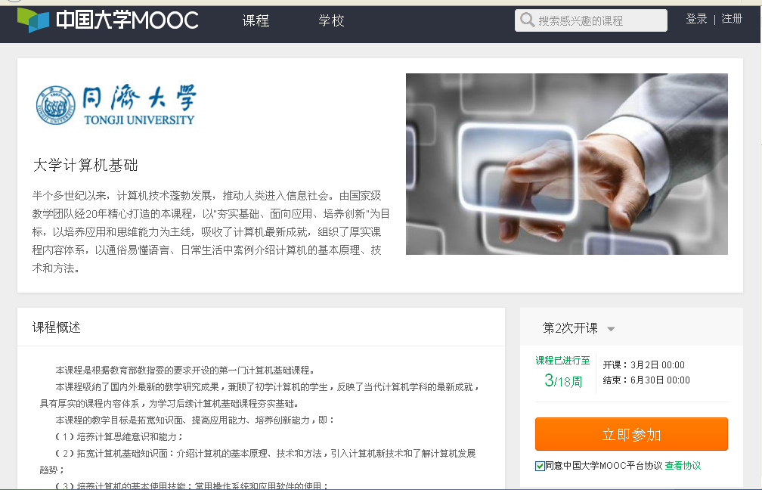
四．学习方式
网络慕课资源+面授讨论+任务驱动的混合学习
http://www.icourse163.org/course/tongji-47017#/info

Slide 9
四．学习方式
注重掌握基本理论－－基础
课内、课外上机操作锻炼实际技能－－关键
熟练运用软硬件系统解决实际问题－－目的
完成本课程学习后要达到的水平－－学习目标
现有水平和能力的测试－－现有条件和基础

Slide 10
五．是否有学习本课程需要？？
测试1－－excel测试
测试2－－ word测试1 word测试2
word测试3
测试3－－Powerpoint测试
Powerpoint测试2

Slide 11
六．课程结束预计达到的目标？？
课程结业考试形式和内容
不需要:单单仅有考试分数的学习结果
2018下《计算机应用基础》考试内容.doc（运用所学知识和能力做大作业，以个人能力纵向发展程度为评价标准）
考试要求
11月08号继续教育楼三层机房上机（学习、练习、讨论与测试），（11月8号最后一次上机考试）。上机时间之外都在教室上课

Slide 12
通过本课程的学习:
应使学生较全面、系统地掌握计算机软硬件技术与网络技术的基本概念
培养学生使用计算机解决问题的正确思维，掌握计算机应用的基本规律和模式
对计算机及其应用的新技术和未来发展有一定的了解。
指导学生理解信息技术的相关概念，建立计算机环境下的正确思维模式
掌握Windows操作系统软件和各种常用工具软件的使用规律和方法
为系统化地认识和使用计算机，及学习后续课程打下必要的基础。
较全面系统地掌握计算机软、硬件技术与网络技术的基本概念
了解软件设计与信息处理的基本过程
掌握典型软、硬件系统的基本工作原理
具备熟练安装、设置与操作现代典型计算环境的能力
具有较强的信息系统安全与社会责任意识。

